Slide 1

O Modelo de Melhoria
Aula 2
Centro Colaborador para a Qualidade do Cuidado e a Segurança do Paciente

Slide 2
Modelo de Melhoria
As três questões fundamentais

Slide 3
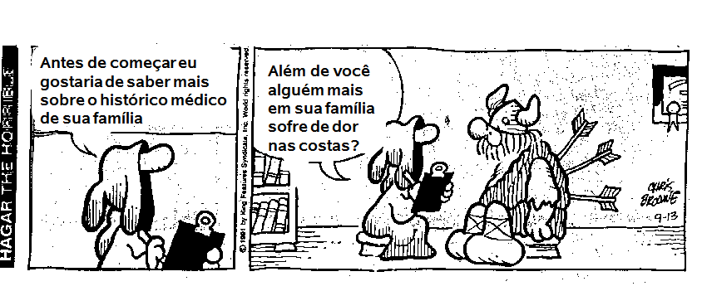
Hagar visita o médico

Slide 4
Melhoria
Melhorar processos e produtos é uma necessidade permanente de qualquer organização
Como realizar melhorias?

Slide 5
Estruturação para a Melhoria
Para que essa estrutura seja criada é preciso considerar três disciplinas
Método
Tempo
Foco

Slide 6
O que é preciso para melhorar um sistema?
Vontade
MELHORIA
Ideias
Execução
Notes:
6
Soon you will face a choice about what is right and what is easy -

Slide 7
O papel da Liderança
Desejo de melhorar
Esse desejo deve estar incrustrado na mente da liderança da organização que tem a responsabilidade de criar entre seus colaboradores um ambiente propício para a melhoria
Domínio de um método para melhorar.
A melhoria pode até acontecer como fruto do acaso, mas não é producente depender apenas do acaso. É preciso que a organização domine e use métodos que acelerem o processo de melhoria
Aplicação do método na prática.
O desejo de melhorar e o domínio de um método não são suficientes. É preciso, além do desejo e do domínio do método, dedicar, de forma disciplinada, um tempo para aplicar o método. Deve-se colocá-lo em ação.

Slide 8
Mudança e Melhoria
Conceito fundamental
nem sempre
resulta em
Mudança
≠
Melhoria
requer

Slide 9
Estrutura para Melhoria:
Definir Objetivo
  Precisamos saber o que queremos melhorar e porque;
Estabelecer Medidas (indicadores)
  É preciso estabelecer critérios para saber quando uma mudança é uma melhoria para o propósito especificado;
Identificar Mudanças
  Precisamos encontrar boas mudanças, desenvolvê-las, testá-las e implementá-las.
Notes:
Já vimos que a “equação” de mudança e melhoria anterior nos leva a 2 considerações (1 e 2). Outro ponto importante é que sem um foco bem claro e definido para o grupo, o pessoal pode ficar perdido quanto ao que é preciso ser realizado...Essas três considerações iniciais levaram a se definir 3 questões fundamentais que todos devemos responder em todos os projetos de melhoria. É o que veremos a seguir...

Slide 10
Questão 1: Objetivos
Q1. O que estamos tentando realizar?
A resposta à primeira questão estabelece objetivos para uma iniciativa de melhoria. Os objetivos devem ser declarados de forma breve e concisa, para orientar a iniciativa e para manter o foco.
As pessoas se motivam e se comprometem com uma iniciativa de melhoria se elas têm um foco claro e entendem sua importância

Slide 11
Questão 2: Medidas
Q2. Como saberemos se uma mudança é uma melhoria?
Para saber se uma mudança é uma melhoria quase sempre necessitamos de dados, sejam eles observados ou formalmente coletados.

Slide 12
Questão 3: Mudanças
Q3. Que mudanças podemos fazer que resultarão em melhoria?
Essa questão chama à atenção para a necessidade de desenvolver, testar e implementar mudanças para obter melhoria.

Slide 13
Uso das Três Questões Fundamentais
Uso em iniciativas formais de melhoria
Em um projeto formal de melhoria, é apropriado responder às duas primeiras questões no início do projeto.
A terceira questão é respondida durante a realização do projeto.

Slide 14
Exemplos de utilização – Iniciativas de Melhoria
Exemplo 1: Melhoria em um Processo de Compras
Contexto
Uma empresa tem um departamento responsável por realizar por realizar compras (material permanente, material de consumo etc.) a organização.
O departamento está recebendo uma grande quantidade de reclamações dos usuários, a maior parte delas relacionada com atrasos nas compras realizadas por ela.
A Diretoria da empresa decidiu realizar uma iniciativa para melhorar o desempenho do processo de compras.

Slide 15
Exemplos de utilização – Iniciativas de Melhoria
Q1. O que estamos tentando realizar ?
Reduzir o tempo para realizar compras.
Q2. Como saberemos se uma mudança é uma melhoria?
Quando o tempo para realizar compras for significativamente reduzido.
Q3. Que mudanças podemos fazer que resultarão em melhoria?
Hoje, o tratamento das filas de pedidos segue a seqüência por ordem de entrada. Poderíamos classificar os pedidos de compra na origem conforme a complexidade e faixa de investimento, e simplificar o processo para compras de baixa complexidade e de baixo preço, otimizando a fila de entrada (exemplo)

Slide 16
Atividade
Responda as duas primeiras questões do modelo para o contexto descrito abaixo
Contexto
Em um banco há uma divisão chamada "Divisão Comercial para Empresas". Essa divisão está enfrentando dificuldades em aumentar a lucratividade bem como o número de clientes.
Dentro da Divisão há uma área responsável pela implementação de produtos para os clientes (empresas).
Os clientes estão reclamando da quantidade de interações com o banco e com o tempo para completar a implementação dos produtos. Muitos clientes cancelam o processo de implementação devido a essa insatisfação, procurando satisfazer essa necessidade na concorrência.
A Diretoria dessa divisão resolveu realizar uma iniciativa para melhorar o desempenho do processo de implementação de produtos em empresas clientes.

Slide 17
Atividade
Q1. O que estamos tentando realizar realizar?
Q2. Como saberemos se uma mudança é uma melhoria?

Slide 18
Como estruturar as Três Questões: Q1
Q1. O que estamos tentando realizar?
Ao lidar com a primeira questão tenha em mente:
Descrição geral do contexto
Resultados esperados
Fronteiras para as atividades

Slide 19
Como estruturar as Três Questões: Q1
Descrição geral do contexto
A descrição geral do contexto fornece informações sobre o problema. A descrição deveria comunicar porque este esforço é importante, porque estamos realizando essa iniciativa.

Slide 20
Como estruturar as Três Questões: Q1
Resultados esperados
Os resultados esperados são desdobrados em objetivos.
Cada objetivo declarado deve ter um ou mais indicadores associados à estruturação da questão 2 do modelo.
Uma forma de declarar o objetivo é:
Verbo no infinitivo + complemento
Os verbos tipicamente utilizados são: reduzir, aumentar, melhorar etc. O complemento fornece informação sobre os indicadores que serão utilizados na iniciativa.

Slide 21
Resultados Esperados e Indicadores
Exemplo
Reduzir o custo de entregas atrasadas no setor de eletrônicos em 70% (de $1.5M to $450K) até janeiro de 2008.
O que Onde Quanto Quando

Slide 22
Resultados Esperados e Indicadores
Cuidado: Ao estabelecer objetivos é comum as pessoas confundirem:
Objetivo do projeto com Atividade do Projeto
Exemplos de atividades: coletar dados, criar uma base de dados, mapear processos, fazer um diagrama de causa e efeito, etc.
Objetivo do Projeto com Ideia de Mudança (solução)
Exemplo de ideias de mudanças: eliminar passos do processo, reduzir classificações de itens, implementar checklist, implementar dispositivo à prova de erro, aproximar passos do processo, etc

Slide 23
Como estruturar as Três Questões: Q1
Resultados esperados
Objetivo é algo que se atingido o projeto está finalizado

Slide 24
Como estruturar as Três Questões: Q1
Fronteiras para as atividades
As fronteiras para as atividades estabelecem restrições ao escopo da iniciativa.
Que mudanças não podem ser feitas? Que áreas não podem ser impactadas? Que indicadores não poderão ser afetados?

Slide 25
Como estruturar as Três Questões: Q2
Q2. Como saberemos se uma mudança é uma melhoria?
No caso de sistemas simples, podemos discernir se uma mudança é uma melhoria apenas observando informalmente o que acontecia antes e o que aconteceu após a mudança.
Em processos e sistemas mais complexos necessitamos mostrar se uma mudança é melhoria com evidência, em geral utilizando dados coletados formalmente nos processos.

Slide 26
Como saber se uma Mudança é uma Melhoria?
Objetivo: reduzir o tempo de ciclo em 50% em 14 semanas
Uma medida foi feita na quarta semana: 8 minutos
Uma mudança foi feita entre a sétima e oitava semana
Uma medida foi feita na décima primeira semana: 3 minutos.
Qual é o grau de convicção de que a mudança foi melhoria?
Referência:
Ronald Moen, Thomas Nolan and Lloyd Provost. Quality Improvement through Planned Experimentation, 2nd Ed., 1998. McGraw-Hill

Slide 27
Como saber se uma Mudança é uma Melhoria?
Considere os seis cenários abaixo com medidas do tempo de ciclo a cada semana durante 14 semanas a partir do início do projeto.
Faça um gráfico de tendência do tempo de ciclo para cada um dos cenários. Para cada cenário, qual é o grau de convicção de que a mudança é uma melhoria? (Alta, Média, Baixa)

Slide 28
Como saber se uma Mudança é uma Melhoria?

Slide 29
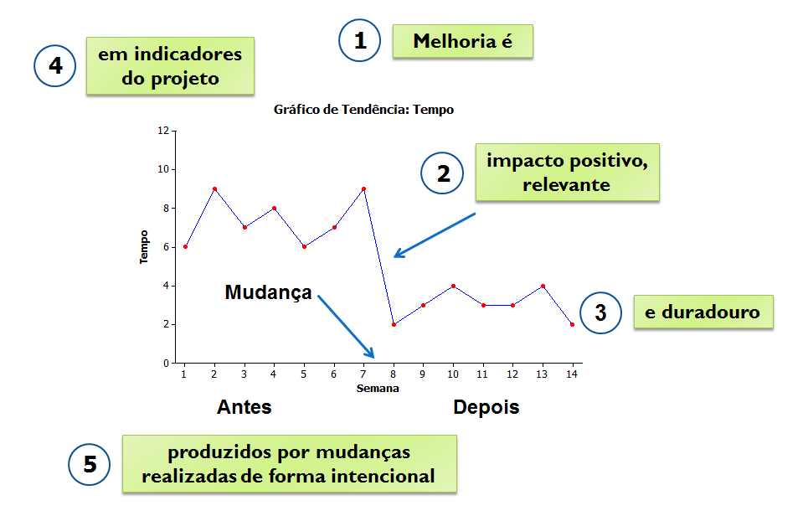
Definição Operacional de Melhoria

Slide 30
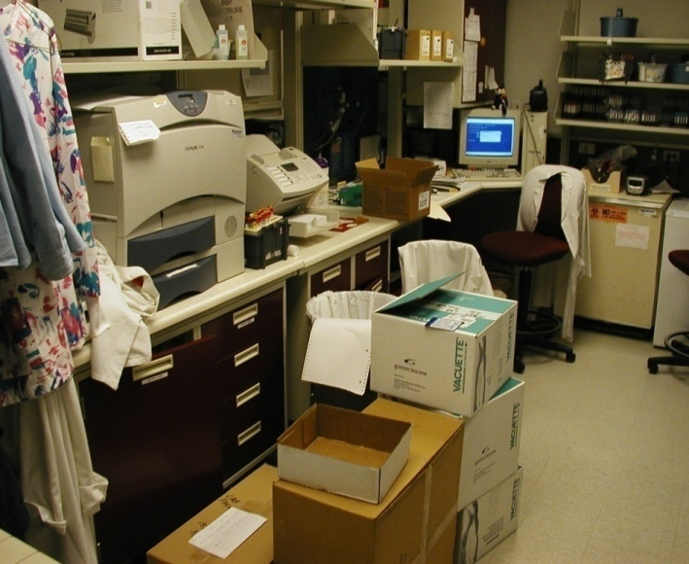
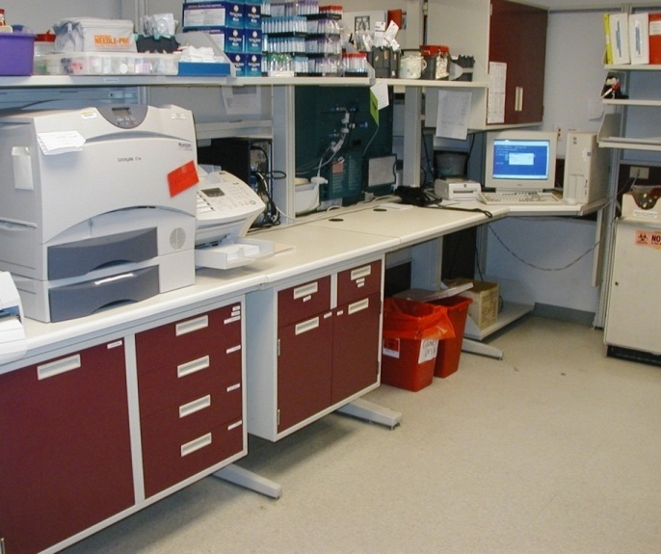
Como saber se uma mudança é uma melhoria?
Antes
Depois
Foram feitas mudanças?
As mudanças resultaram em melhoria?

Slide 31


Como saber se uma mudança é uma melhoria?
Antes
Uma semana depois
Duas semanas depois
As mudanças resultaram em melhoria?

Slide 32


Como saber se uma mudança é uma melhoria?
Antes
Uma semana depois
Duas semanas depois
Três semanas depois
Quatro semanas depois
Cinco semanas depois
As mudanças resultam em melhoria?

Slide 33
Definição de Melhoria
Mudanças fundamentais que resultam em melhoria:
Alteram a maneira como o trabalho ou a atividade é feita ou a composição de um produto;
Produzem diferenças visíveis e positivas nos resultados referentes a padrões históricos;
Têm um impacto duradouro.

Slide 34
Como estruturar as Três Questões: Q2
Em geral é necessário coletar dados sobre os indicadores com uma periodicidade adequada.
Os dados devem geralmente cobrir um período anterior ao início das mudanças, e um período durante e após as mudanças.
Conforme mudanças forem sendo feitas no processo, o comportamento dos indicadores deve fornecer subsídios para julgar se as mudanças são melhorias.

Slide 35
Medição para Melhoria
O objetivo da medição em atividades de melhoria é aprendizado, não julgamento!
Todas as medidas têm limitações, mas as limitações não invalidam seu valor para o aprendizado.
Você precisa de um conjunto equilibrado de medidas relatadas diariamente, semanalmente ou mensalmente para determinar se o processo melhorou, ficou o mesmo ou piorou.
Estas medidas devem ser conectados aos objetivos da equipe.

Slide 36
Medição para Melhoria
As medidas devem ser usados ​​para orientar a melhoria e testes de mudanças.
As medidas devem ser integradas na rotina diária da equipe.
Os dados devem ser traçadas ao longo do tempo em gráficos anotados.
Concentre-se nos Poucos Vitais!

Slide 37
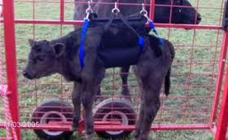
Como Saberemos se uma mudança é uma Melhoria?
Melhoria não se trata apenas de medição!
“Você não pode engordar uma vaca pesando-a”
- Provérbio Palestino
No entanto, sem a medição, você terá dificuldade em saber se a mudança realmente resulta em melhoria!

Slide 38
Atividade
Pense no seu objetivo de projeto
Identifique o indicador do objetivo de projeto
Pensando no seguinte, esboce numa folha de papel como você acha que vai ser o comportamento do indicador ao longo do projeto
Que informação contém os eixos X e Y?

Slide 39
Como estruturar as Três Questões: Q3
Q3. Que mudanças podemos fazer que resultarão em melhoria?
Um bom processo é aquele em que as pessoas têm facilidade de fazer as coisas certas e dificuldade de cometer erros. Isto também vale para produtos.
Análise crítica sobre processo/produto atual
Uso de novas tecnologias
Pensamento criativo
Uso de conceitos de mudança
As ideias para obtermos boas mudanças nos produtos e processos podem vir de 4 meios:

Slide 40
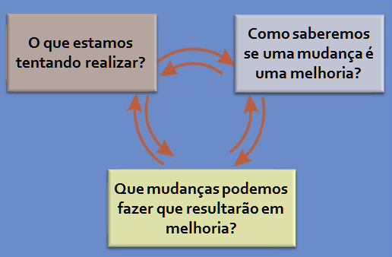
As Três Questões Fundamentais
Qualquer projeto de melhoria tem que dar resposta a Três Questões Fundamentais

Slide 41
Modelo de Melhoria
O ciclo de aprendizagem

Slide 42
Melhoria vs. Conhecimento
Boas mudanças resultam da aplicação de conhecimento sobre o processo
Conhecimento é fruto de aprendizado
O aprendizado das pessoas sobre os processos é realizado de forma mais eficiente e eficaz pelo uso do Método Científico
O Ciclo PDSA é o componente do Modelo de Melhoria que guia o aprendizado
Notes:
Lembre-se da relação entre mudança e melhoria: fazer melhoria é a busca de boas mudanças. Muitas vezes a busca das boas mudanças não é óbvia, por isso precisamos obter conhecimento sobre o processo em estudo
A maneira mais eficiente para obtermos conhecimento é através do método científico

Slide 43
Passos do Método Científico
Observar um evento
Formular uma teoria para a causa do evento; fazer predições com base na teoria
Testar a teoria através de um experimento
Analisar os resultados do experimento e concluir a respeito da teoria
Relatar os resultados à comunidade científica (publicar o trabalho)
Notes:
Você se recorda do que é o método científico?
1) Tudo começa (e termina!) com questões
2) O cientista sempre tem uma hipótese a respeito de qual vai ser a resposta (predição)
3) Então o cientista faz um estudo
4) Analisa os resultados e....
5) Publica

Slide 44
Método Científico nas Organizações (Ciclo PDSA)
Observar um evento
Formular uma teoria para a causa do evento; fazer predições com base na teoria
Testar a teoria através de um experimento
Analisar os resultados do experimento e concluir a respeito da teoria
Aplicar o conhecimento obtido para realizar mudanças que resultem em melhoria
Notes:
Nas organizações podemos usar o mesmo método:
1) Tudo TAMBÉM começa (e termina!) com questões:
Quais são as causas deste problema?
Será que a minha idéia vai funcionar?
Conseguiremos atingir os resultados esperados?
2) Também somos capazes de fazer “predições” – baseado no que sabemos hoje, o que acontecerá?
3) Fazemos então uma coleta de dados, um teste ou implementação
4) Analisamos os resultados e....
5) AGIMOS sobre o processo!

Slide 45
Pensamento Científico
Rotina de coordenação intencional entre
O que você acha que vai acontecer (teoria)
O que realmente acontece (evidência)
produzindo aprendizado com base na diferença observada.
O que esperamos que aconteça
O que realmente aconteceu
Aprendizado

Slide 46
O Ciclo PDSA
Plan
Do
Study
Objetivo
Act
Questões e Predições
Plano para coletar dados (O que, Onde, Quando)
Executar o Plano
Observar e anotar eventos não planejados
Completar a análise dos dados
Comparar resultados com as predições
Resumir o aprendizado
Iniciar a análise dos dados
Executar ações em função dos resultados
Outro ciclo?
Adaptado do livro “The Improvement Guide” (Langley et al)
Notes:
Em cada fase do ciclo temos tarefas que nos levam na direção do aprendizado
O uso de dados em um ciclo facilita o aprendizado e ação – é um aspecto fundamental do PDSA

Slide 47
Etapas do Ciclo PDSA: Plan (Planejar)
Objetivo
Questões
Predições
Plano de coleta e análise de dados
Explicita o conhecimento que se deseja obter, a ideia que se quer testar ou implementar
Questões específicas que se pretende responder
Resposta para estas questões, com base no conhecimento atual, e por quê (explicita a teoria antes de rodar o ciclo)
Planejar a coleta de dados (o quê, por quê, quem, quando, como e onde), assim como a forma como os dados serão analisados (antecipe que gráficos, tabelas serão usados)

Slide 48
Etapas do Ciclo PDSA: Do (Fazer)
Execute o que foi planejado
Esteja em estado de observação e anote eventos não previstos que possam afetar a interpretação dos dados
Inicie a análise dos dados para responder às perguntas formuladas no Plan
É um momento de muito aprendizado que não pode deixar de ser documentado

Slide 49
Etapas do Ciclo PDSA: Study (Estudar)
Dedique um tempo para análise dos dados
Técnicas de análise de dados e de processos podem ajudar
Compare os resultados obtidos com as predições
Temos duas situações:
Se não há contradição entre o predito e o observado, reforçam-se as teorias atuais
Diferenças entre os resultados obtidos e as predições resultam em novo conhecimento adquirido

Slide 50
Etapas do Ciclo PDSA: Act (Agir)
Decida o que fazer a seguir, com base nos aprendizados obtidos
Quais novas dúvidas foram levantadas?
Será realizado outro ciclo PDSA? Qual será o objetivo de seu próximo ciclo?
Quais são os próximos passos?

Slide 51
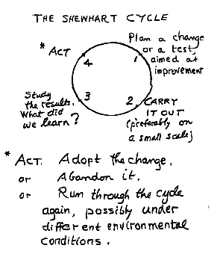
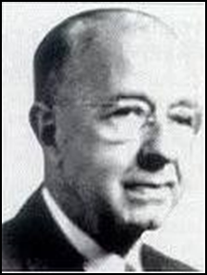
Rascunho de Deming do Ciclo de Shewhart - 1985
Walter Shewhart
(1891 – 1967)

Slide 52
Quando usar um PDSA?
As formas mais comuns de se usar um ciclo PDSA como parte de um esforço de melhoria são:
Construir conhecimento para ajudar a responder qualquer uma das 3 questões fundamentais
Testar uma mudança
Implementar uma mudança
O PDSA é útil para aprender sobre algum aspecto do processo ou de uma atividade de rotina. Por exemplo, uma coleta de dados de um processo, um teste de mudança, uma pesquisa com clientes, etc.

Slide 53
A Abordagem Científica
Experimentos pequenos e rápidos aceleram a aquisição de conhecimento
Situação atual
Situação desejada
Zona cinzenta

Slide 54
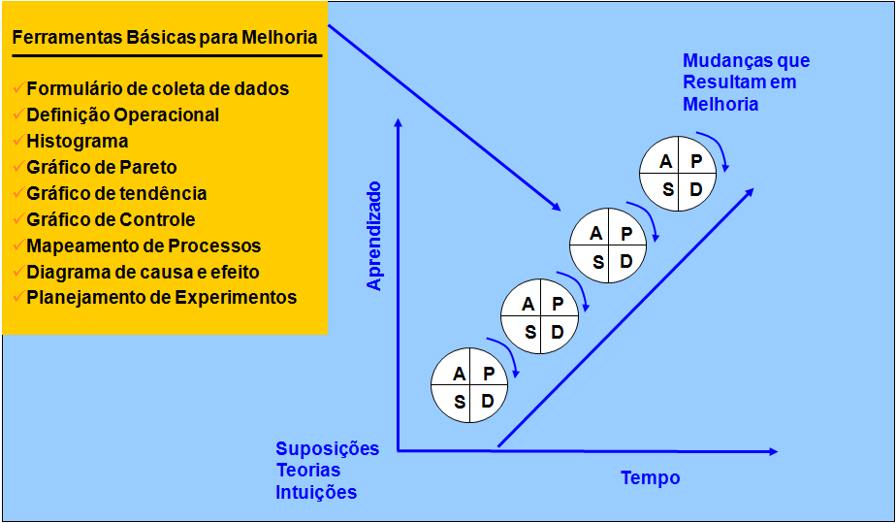
Usando PDSA em sequência
Em um iniciativa de melhoria, ciclos PDSA são utilizados para entender a situação atual de um processo, e para desenvolver, testar e implementar mudanças – um ciclo “puxa” o outro.

Slide 55
PDSA: Exemplo
PLAN
Objetivo: Conhecer como se comporta a demanda para o setor de compras
Questões
Como é a distribuição dos valores das compras?
Quais tipos de compras são mais freqüentes?
Predições
A maior parte das compras está entre R$ 2.000 e R$ 3.000
O tipo de compra mais freqüente é o “Menor preço””. Poucas compras são do tipo “”Reservado”
Plano de coleta de dados
De uma amostra de 200 compras realizadas nos últimos seis meses anotar o valor e o tipo de compras
O Alberto é responsável por coletar os dados. Instruí-lo sobre como amostrar, anotar os valores e digitar em uma planilha
A Madalena deve preparar um gráfico de frequência dos valores das compras e um gráfico de barras com as porcentagens por tipo de compra
A equipe deve se reunir para analisar os gráficos
DO
Coletar os dados
Observar e anotar anomalias durante o processo de coleta dos dados

Slide 56
Planilha de dados (24 primeiras linhas)

Slide 57
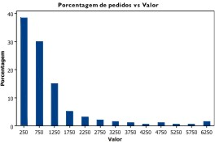
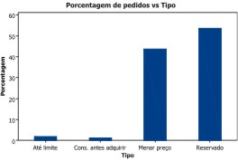
PDSA: Exemplo
STUDY
Mais de 80% dos valores estão abaixo de R$2K, sugerindo que um processo mais simples pode ser desenvolvido para essas compras
50% das compras é do tipo “Reservado” , contradizendo a predição inicial
ACT
Entrevistar os compradores para entender as causas de demora em aquisições abaixo de R$2K
Iniciar um novo ciclo PDSA para avaliar se existe diferenças no tempo médio de aquisição entre “Reservado” e “Menor preço”

Slide 58
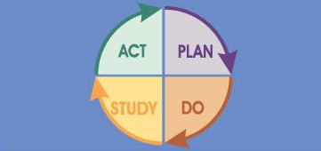
Ciclo PDSA (Plan-Do-Study-Act)
O Ciclo de Aprendizado e Melhoria

Slide 59
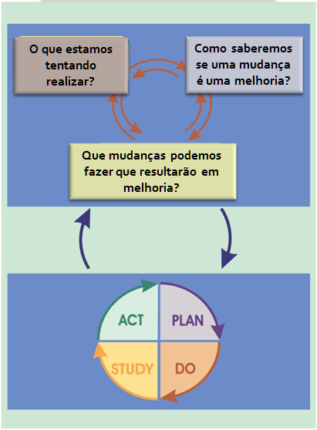
Modelo de Melhoria
Adaptado do livro “The Improvement Guide” (Langley et al)

Slide 60
Flexibilidade do Modelo de Melhoria
É adaptável para diferentes níveis de formalidade
É útil tanto para melhoria de produtos e serviços como para melhoria de processo
É aplicável em qualquer tipo de organização
É aplicável em quaisquer processos ou sistemas de uma organização

Slide 61
Enfoques de Mudanças para Melhoria
Projetar um novo produto ou serviço
Mudar um produto ou serviço existente
Projetar um novo processo
Mudar um processo existente
Mudar o Sistema como um todo

Slide 62
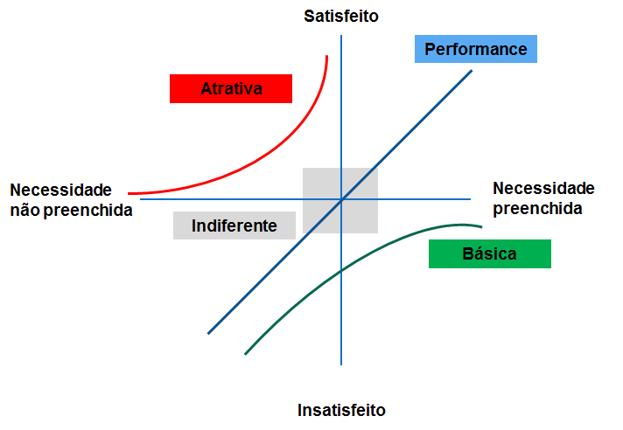
Modelo de Kano (1984)
Reversa
Tipos de Características de Qualidade

Slide 63
Desafios
Usar características atrativas, ter a melhor performance ao menor custo, oferecer o básico, não oferecer o que aborrece (irrita), não oferecer o que é indiferente (se representa custo)

Slide 64
As Três Categorias de Melhoria
Reduzir ou eliminar problemas que surgem devido ao não atendimento das expectativas dos clientes;
Reduzir significativamente os custos, ao mesmo tempo que a qualidade é mantida ou melhorada;
Aumentar as expectativas dos clientes, fornecendo produtos e serviços que os clientes percebam como tendo alto valor.

Slide 65

Apêndice I
Roteiros para projetos de melhoria

Slide 66
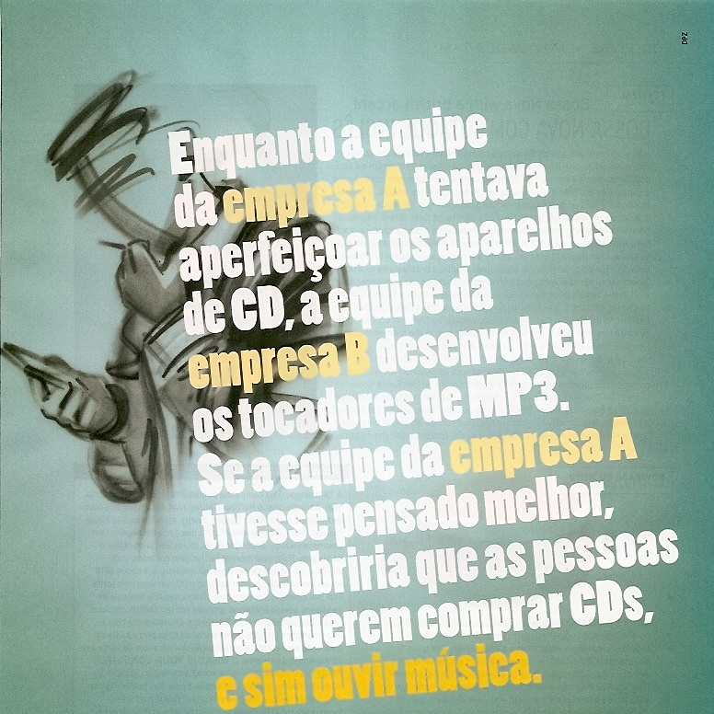
Qual é a mensagem importante neste cartaz?

Slide 67
Importância de diferenciar produto de necessidade

Slide 68
Produto e Necessidade
Realizar melhorias é uma necessidade
Pessoas e organizações têm trabalhado ao longo dos anos para desenvolver produtos (processos) para atender essa necessidade
A necessidade é permanente
Produtos são criados e aperfeiçoados – alguns resistem mais tempo, outros desaparecem

Slide 69
Projetos de Melhoria
Um projeto de melhoria é resultado de um processo
As macro etapas de um processo de um projeto de melhoria são:
Entender a situação atual
Desenvolver mudanças
Testar mudanças
Implementar mudanças

Slide 70
Processo para Realizar Melhorias
S
I
P
O
C
Organização
Identificar problema/ oportunidade
Estabelecer Objetivos
(Questões 1 e 2 do Modelo de Melhoria
Entender a situação atual
Desenvolver Mudanças
Testar Mudanças
Implementar Mudanças
(Questão 3 do Modelo de Melhoria)
Projeto realizado
Organização

Slide 71
Roteiros de projetos de melhoria
As macro etapas formam um roteiro (sequência de etapas)
Muitos roteiros para realizar melhorias foram desenvolvidos ao longo do tempo

Slide 72
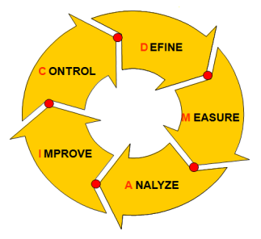
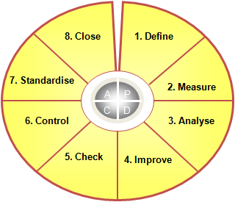







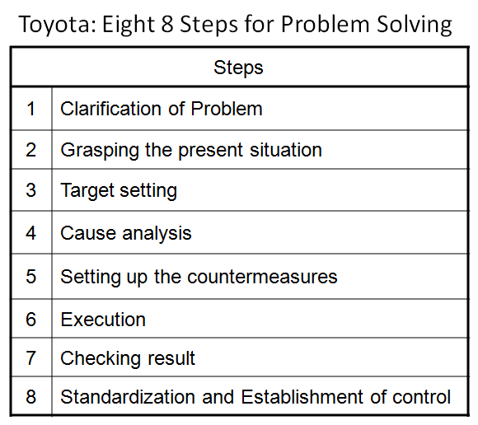
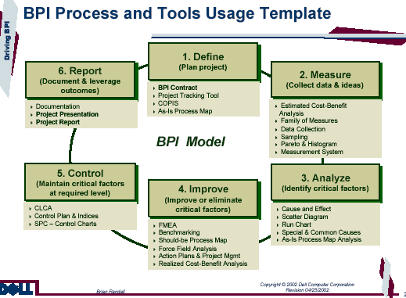
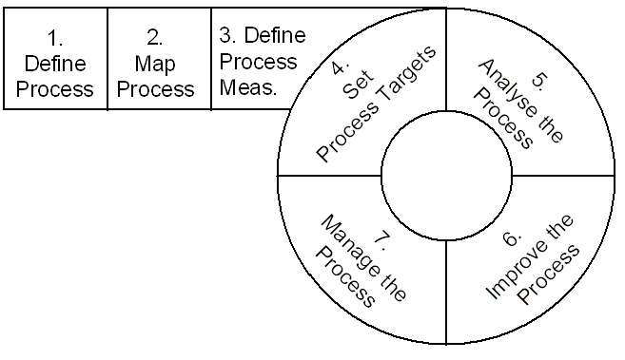
Roteiros para projetos de melhoria

Slide 73
Roteiro DMAIC
O Six Sigma utiliza um roteiro conhecido como DMAIC (Define, Measure, Analyse, Improve, Control)
S
I
P
O
C
Organização
Identifcar Problema/ oportunidade
Objetivos
Restrições
(Questões 1 e 2 do modelo de melhoria
D
M
A
I
C
(Questão 3 do modelo de melhoria)
Projeto realizado
Organização

Slide 74
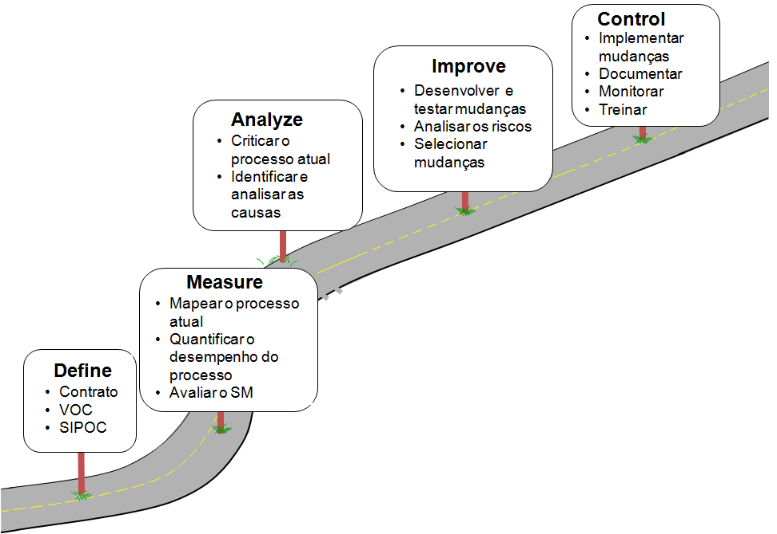
Roteiro DMAIC
DMAIC: roteiro para responder as três perguntas do Modelo de Melhoria

Slide 75
Fases do DMAIC
Define
  Definir o problema, os objetivos e os benefícios
  Determinar os requisitos dos clientes e as CTQ’s
  Identificar o proprietário do projeto, champion e o time
  Fazer o SIPOC do processo
  Definir os recursos, fronteiras e restrições
  Fazer o contrato com a equipe
  Measure
  Fazer o mapa detalhado do Processo (Fluxograma)
  Determinar os X’s e os Y’s críticos
  Validar o Sistema de Medição
  Desenvolver plano para coletar dados
  Avaliar o desempenho atual:estabilidade e capabilidade
  Ajustar o foco do projeto
Analyze
Criticar o processo atual
Determinar relações causais baseado em dados
Identificar os maus conceitos presentes processo
Buscar explicações para o desempenho atual
Identificar mudanças
Improve
Desenvolver mudanças
Testar as mudanças em pequena escala
Avaliar os riscos e benefícios das mudanças
Implementar as mudanças que resultem em melhoria
Control
Desenvolver um plano de implementação
Determinar necessidades de comunicação e treinamento
Estabelecer um plano de controle do novo processo
Fechar o projeto e comunicar os resultados
Celebrar os resultados alcançados com todos

Slide 76
Apêndice II
Conceitos, técnicas e habilidades

Slide 77
Conceitos, técnicas e habilidades
Para realizar projetos de melhoria de forma eficiente e eficaz, as pessoas tem que se municiar de conceitos e técnicas e desenvolver habilidades
As habilidades para realizar melhorias
  Lidar com dados
  Compreender a situação atual
  Desenvolver mudanças
  Testar mudanças
  Implementar mudanças
  Trabalhar em equipe

Slide 78
Ferramentas
Visualização de Processos e Sistemas | Coleta de Informações | Organização de informações | Análise de Processos | Entendimento de Variabilidade | Entendimento de Relações
SIPOC | VOC | Diagrama de afinidades | VA/CA | Gráfico de tendência | Gráfico de dispersão
Fluxograma | Formulário para coleta de dados | Campo de força | Análise de tempo | Gráficos de freqüência | Tabela de contingência
Interligação de Processos | Pesquisas | Diagrama de causa e efeito | Desafio | Gráfico de Pareto | Experimentos planejados
VSM | Benchmarking | Diagrama de árvore | Desconexões | Gráficos de controle | FMEA
 |  | Diagrama de Matriz | Desperdícios
 |  |  | VSM
 |  |  | FMEA

Slide 79
Habilidades para realizar melhorias
Lidar com dados
Entender a situação atual
Desenvolver mudanças
Testar mudanças
Implementar mudanças
Trabalhar em equipe
Disseminar Melhorias

Slide 80
Elaboração
Ademir Petenate, EDTI
Colaboração: Camila Lajolo, Proqualis

Slide 81


